Slide 1
Единство формирования лингвистических и интеллектуальных навыков на уроках русского языка

Slide 2
Модель выполнения упражнений, предусматривающих антиципацию
Учитель МБОУ Гимназия №21 Кичакова Татьяна Валентиновна

Slide 3
А
Н
Т
И
Ц
И
П
А
Ц
И
Я
Антиципация [лат. anticipatio —предвосхищение] — способность системы в той или иной форме предвидеть развитие событий, явлений, результатов действий.
В психологии
способность человека представить себе возможный результат действия до его осуществления (В.Вундт);
возможность его мышления представить способ решения проблемы до того, как она реально будет решена.

Slide 4
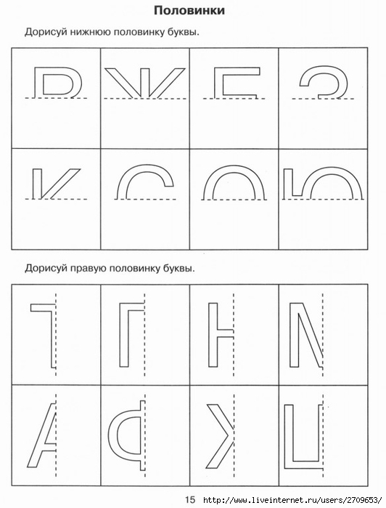
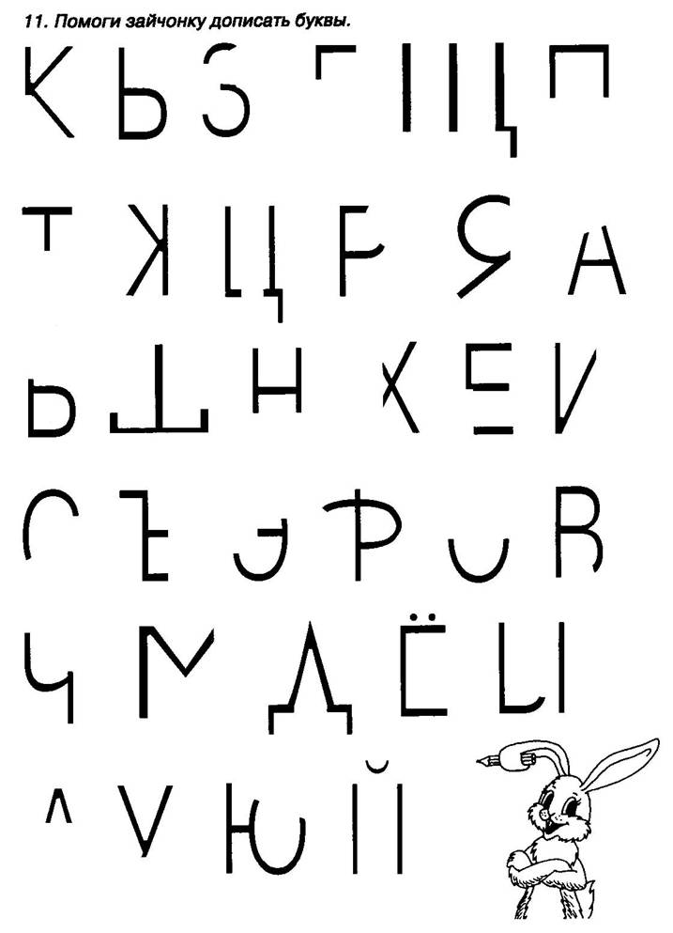

Slide 5
Чтение с помощью «решётки»

Slide 6
Модель выполнения упражнений
на основе антиципации
1. Самостоятельный анализ школьником языкового материала, составляющего содержание упражнения.
2. Самостоятельное выделение учеником условий выполнения упражнения и составление плана предстоящих действий с помощью внутренней речи.
3. Формулирование учащимся вслух составленного им таким образом задания к упражнению с помощью внешней речи.
4. Выполнение учащимся упражнения в соответствии с составленным им заданием.
5. Соотношение полученного результата и предварительно составленного задания.

Slide 7
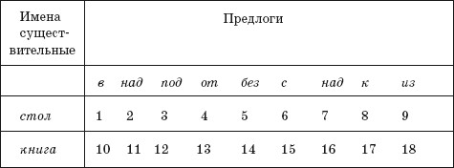
Тема «Предлоги»
1) 1, 3, 4, 7, 8, 9;
2) 12, 14, 15, 18.

Slide 8
Тема урока «Обобщение о частях речи»
1) сад – 3
слоны – ?
степь – 4
2) белить – г
белый – п
бельё – ?
3) день – н
правда – ?
друг – в

Slide 9
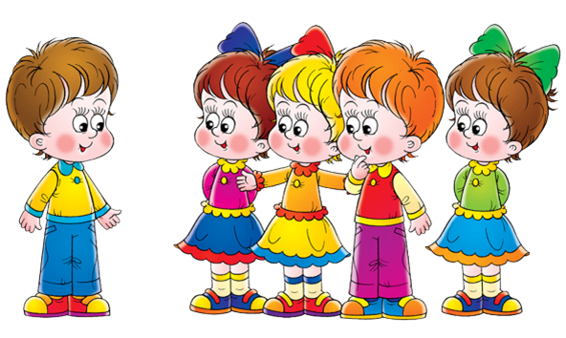
Спасибо за внимание!

